Slide 1
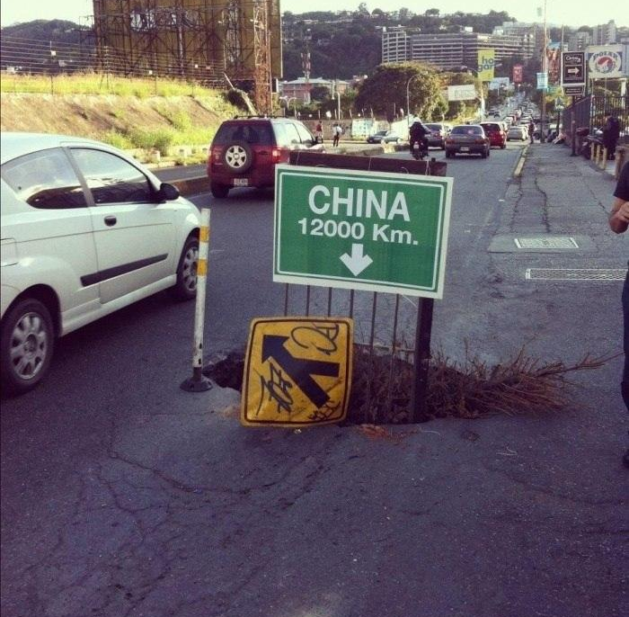
“Я знаю короткую дорогу!..”
Notes:
Самое длинное и увлекательное путешествие начинается со слов: «Я знаю короткую дорогу!..» Это особенно правдиво в ситуации, когда желанная цель уже видна на горизонте. Фундаментально, у нас одна хорошо известная цель – обеспечение безопасности пациента. Но к ней, как показывает практика, можно идти разными маршрутами. Я предлагаю изучить уже существующие в мире маршруты и сформулировать основные подходы к их построению, чтобы, однажды сделав выбор, вдруг не оказаться на той самой – короткой дороге. Ведь предостережение «Не навреди», на котором основывается система ФН, равноценно применимо и к самой этой системе.

Slide 2
Требования системы ФН:
Не навреди!
Чудаков Евгений,
Алматы, 18 апреля 2014
Notes:
Здравствуйте! Меня зовут Чудаков Евгений, я – менеджер по безопасности ЛС в американской компании Амджен и в связи с этим у меня сразу есть короткое заявление

Slide 3
Взгляды и точка зрения, изложенные в докладе, являются частным мнением автора и не обязательно отражают официальную позицию компании Амджен
Notes:
Все, что я сейчас расскажу, является моим личным мнением, с которым тем не менее согласны мои коллеги и руководитель.

Slide 4
Содержание
1. Гармонизация и конвергенция в мире
2. Сравнение систем ФН разных стран
3. Заметки о надлежащей практике развития ФН
Notes:
И, возвращаясь к теме, постараюсь вместить свой рассказ в оставшиеся в распоряжении 25 мин, изложив подходы-маршруты к развитию регуляторных требований и сформулировав на их основе, так сказать, заметки о надлежащей практике РАЗВИТИЯ фармаконадзора.

Slide 5
Содержание
1. Гармонизация и конвергенция в мире
2. Сравнение систем ФН разных стран
3. Заметки о надлежащей практике развития ФН
Notes:
Начнем по порядку

Slide 6
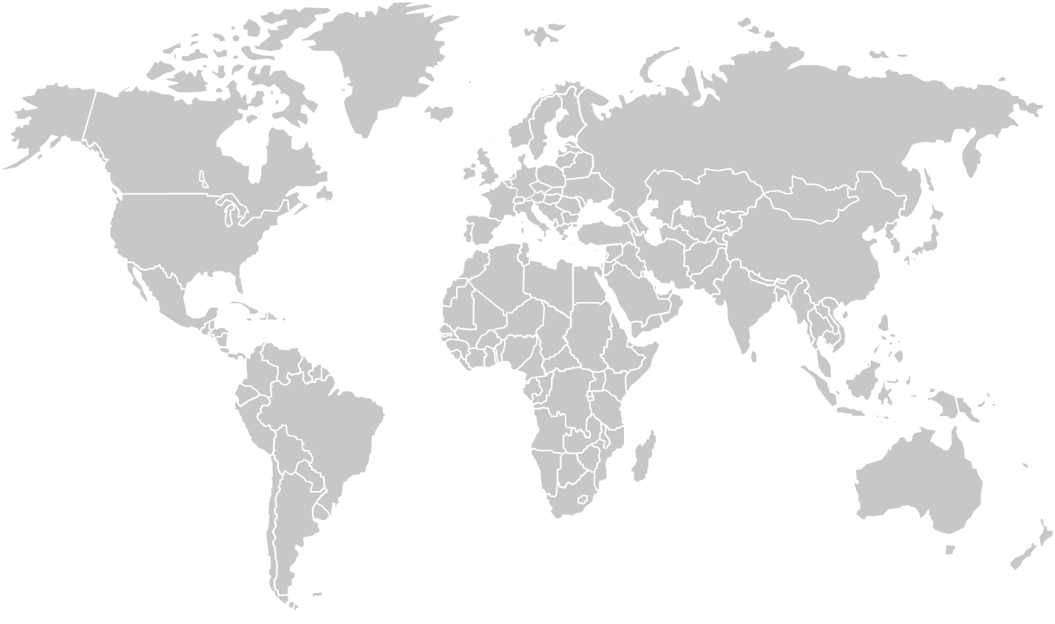
Конвергенция или Гармонизация
ICH
Notes:
Итак, 24 года назад, в апреле 90, было положено начало Международной конференции по гармонизации, ICH. Она объединила представителей трех крупнейших фармацевтических рынков - США, Японии и ЕС, которые на тот момент уже вели двусторонние переговоры с целью повысить эффективность регулирования фарм рынка. Ключевым фактором для создания общей платформы стала необходимость представления практически одних и тех же данных для регистрации нового лекарственного средства, но в разных форматах. Это косвенно свидетельствует о приблизительно равной степени зрелости национальных систем регулирования. Далее углубляться я не буду - чуть позже более подробно остановимся на этом регионе.

Slide 7
Конвергенция или Гармонизация
ICH
ЛатАм & ПОЗ
Notes:
В случае, когда системы регулирования, экономика и ресурсы в странах различаются существенно, добиваться гармонизации становится весьма проблематично, поэтому, например, страны Латинской Америки и Панамериканской организации здравоохранения отказались от этой идеи. В среднесрочной перспективе они ставят целью добровольную конвергенцию регуляторных требований. Намерение развиваться в одном направлении оформлено в виде меморандума, а на деле страны движутся с разным ритмом, часто с помощью двусторонних однонаправленных соглашений, как, например, Мексика имеет соглашения с Канадой и США о признании регистрации лекарственных средств. К слову, это позволило сократить срок регистрации с 21 до 3 месяцев.

Slide 8
Конвергенция или Гармонизация
ICH
ЛатАм & ПОЗ
АТЭС
Notes:
Идею конвергенции латиноамериканский регион почерпнул у не менее разнородного объединения, которое начало зарождаться одновременно с ICH, - Форума Азиатско-Тихоокеанское экономическое сотрудничество. Однако одной экономикой дело не ограничилось и в рамках АТЭС был создан (Инновационный) форум в области наук о жизнедеятельности, который сейчас является постоянным членом одной из групп ICH и отвечает в том числе за внутрирегиональные гармонизацию и конвергенцию с учетом общемировых тенденций. По состоянию на конец прошлого года упомянутый форум обсуждал третью версию дорожной карты, рассчитанной до 2020 года, по оценке расхождений между системами ФН стран-членов форума.

Slide 9
Конвергенция или Гармонизация
ICH
ЛатАм & ПОЗ
АТЭС
ЛАГ
Notes:
Следующее объединение – Лига арабских государств – аналогичным образом ищет пути сближения и в марте этого года выпустило Руководство по надлежащей практике ФН для арабских стран. Это руководство является адаптированной версией европейского и содержит одно интересное указание-напоминание для производителей, что каждая страна региона вправе на свое усмотрение устанавливать требования, которые могут отличаться от изложенных в Руководстве, но которые обязательно должны исполняться.
Разумеется, нельзя не упомянуть о рубашке, которая ближе к телу, - о Таможенном союзе.

Slide 10
Конвергенция или Гармонизация
ICH
ЛатАм & ПОЗ
АТЭС
ЛАГ
Таможенный союз
Notes:
Это - самое молодое из рассматриваемых объединений, которое также привержено целям гармонизации и находится на раннем этапе решения этой задачи.
Смотрите, незакрашенной у меня осталась значительная часть Африки. Однако это не значит, что там не протекает сходных процессов. Напротив, при поддержке ВОЗ и Нового партнерства в интересах развития Африки (NEPAD), была начата Африканская программа по гармонизации. Этой программе предстоит еще долгий путь, т.к. страны Африки являются едва ли не самым разнородными, что даже внутри этого блока выделяются отдельные группы, как центры конденсации, достигшие сближения лишь с некоторыми собственными географическими соседями.
Подводя итог. С помощью получившейся карты можно наглядно оценить, что практически все страны и регионы выстраивают отношения по соседскому принципу и на основе общности интересов, часто - в первую очередь экономических. И, местами не смотря на декларируемое стремление к гармонизации, в первую очередь работают над конвергенцией. Как наиболее эффективным вариантом развития.
Единственным регионом, добившимся значительного прогресса в гармонизации требований, остается ICH

Slide 11
Содержание
1. Гармонизация и конвергенция в мире
2. Сравнение систем ФН разных стран
3. Заметки о надлежащей практике развития ФН
Notes:
…возвращаясь к которому, перейдем к более детальному изучению регуляторных подходов.

Slide 12
ЕС
GVP
Notes:
И начнем с Европы, установившей своего рода вешку на одном из маршрутов - с помощью Надлежащей практики фармаконадзора.

Slide 13
ЕС Анализ прежде всего
Уполномо-ченный
По
ФН
Мастер-Файл Системы ФН
E2B
Электронный канал
Инспекции
Коммуникация данных по безопасности
Пост-
Регистрацион. Исследования Безопасности
Система Менеджмента Качества
Управление сигналом + План Управления Рисками
Notes:
Поскольку подход, используемый в ЕС, можно коротко сформулировать девизом «анализ прежде всего». При организации ФН в первую очередь фокусируются на создании систем и процессов, в т.ч. по контролю качества, обеспечивающих должный уровень анализа исходных данных силами производителя. Регуляторы хотят видеть уже результаты оценки, выводы и предлагаемые меры. Поэтому очень подробно прописаны все необходимые элементы. Для сравнения я выбрал 6 из них. Некоторые существовали и ранее, но сейчас получили расширенные функции и более четкое оформление, как, например, СМК применительно к ФН. Почему именно СМК? Потому что, снова обращаю Ваше внимание, – фокус на анализ.

Slide 14
США Исходные данные прежде всего
УПФ
МФСФ
E2B
ПРИБ
СМК
(Определение сигнала)
СОМР
* СОМР – Стратегия оценки и минимизации риска
Notes:
Концептуально иная картина в США. Организационный подход можно выразить фразой “мы хотим видеть исходные данные и провести анализ сами”. США имеют достаточные ресурсы для этого. Поэтому отсутствуют требования к пунктам, отмеченным серым. Не похоже на 100% гармонизацию. А одной из главных причин является сама цель деятельности ICH, которая звучит как «расширение международной гармонизации ТЕХНИЧЕСКИХ требований для обеспечения разработки и регистрации препаратов наиболее эффективным и рентабельным способом». И никто не отменял индивидуальных положений вне технических требований. Взять хотя бы ПУР, место которого в США занимает СОМР. Имеют одну цель, но подходы и формат по-прежнему не унифицированы.

Slide 15
Австралия Баланс прежде всего
УПФ*
МФСФ
E2B*
ПРИБ*
СМК*
ПУР+
Приложение
Notes:
Помимо стран ICH, есть и другие с весьма продвинутой системой здравоохранения. Рассмотрим Австралию, которая, по выражению моей австралийской коллеги, “переняла все лучше части европейского законодательства”. Дело в том, что пока страны ICH работали над объединением, Австралия стремилась отразить в законодательстве местные особенности и реалии. Ведь она была Британской колонией и поэтому имела 100% британское законодательство - как раз до талидомидовой трагедии. 20 лет работали над дивергенцией и сейчас используют сбалансированный подход, основанный на оценке риска.
Поэтому, если и внедряют у себя зарубежные стандарты, то предварительно их адаптируют. Все адаптированное отмечено звездочкой. Функции УПФ фактически заключаются в выполнении роли контактного лица, канал Е2В не является обязательным, ПРИБ проводятся по инициативе производителя, а ПУР требуется для некоторых рецептурных препаратов и должен сопровождаться Приложением для Австралии. Это что касается общесистемных организационных вопросов, а как дело обстоит со сбором данных?

Slide 16
 | США | ЕС | Австралия
Местные случаи | 15д. cерьезные
 | непредвиденные | все | все
 | - | (90 д. несерьезные) | несерьезные по запросу
Зарубежные случаи | 15 д. серьезные |  | не требуются
 | непредвиденные | все
Периодич. отчеты | PBRER
 | + местный | не для каждого ЛС, решение при регистрации
Notes:
Как показано, в срочном порядке в этих юрисдикциях фокусируются исключительно на серьезных случаях. Причем обратите внимание, что в США еще более узкую категорию определили - только серьезные непредвиденные. К слову только за 1ю половину 2012 года в FDA таких поступило около 700 тыс. На мой взгляд очень здравый подход: при желании видеть исходные данные в срочном порядке, ресурсы сконцентрированы на, действительно, важной и неизвестной ранее информации, требующей немедленного внимания. Тем самым повышается эффективность и ценность выполняемой работы.
Подходы к гармонизации можно просмотреть еще через организацию периодической отчетности. В США, если локальные требования определяют более короткий отчетный период, замещение локального отчета европейским PBRER возможно только в дату, когда американский и европейский графики совпадают; в остальных случаях подается еще и американский.
Австралийцы же, следуя идее взвешенного регулирования, в 2010 году решили не требовать именно подачи PSUR для низко-рисковых препаратов - некоторых дженериков на индивидуальной основе. Хотя производители по-прежнему обязаны подготавливать эти отчеты. Фундамент таких решений заложили еще в середине 70 годов, определив, что по экономическим и практическим соображениям австралийские требования не должны разительно отличаться о западных. А также, что больше внимания следует уделять устранению недостатков и рационализации зарубежных стандартов. Вот и PSUR они совершенно официально принимают европейский, а официальная позиция по PBRER пока не готова. Теперь посмотрим на ситуацию в других странах, в том числе Казахстане и России.

Slide 17
 | Китай | Бразилия | Мексика | Казахстан | Россия
 | + | + | + | + | -
 | локальныепред-РИ | + | + | - | локальныепред-РИ
 | - | - | - | - | -
 | - | + | + | + | -
Cases | 15 days: unexpected or serious for old MAA; all – for new MAA. | local: 7(FLT), 15(s), 90(ns) days | Local serious15d., non-serious 30 d. | All local: 15 days | Local: 5 d. non-serious 1 d. serious
Periodic reports | Own format – 5 yrs. Annually | Generics: own format; innovators & biosimilars – ICH | Own format, PBRER+appendix | PSUR/PBRER, IBD | PSUR/PBRER, SRD
УПФ
ПРИБ
E2B
ПУР
* Пред-РИ – Пред-регистрационное исследование
Notes:
С организационной точки зрения бросается в глаза отсутствие стандартизованного электронного канала обмена сообщениями, остальные элементы присутствуют в том или ином виде, хотя, разумеется, не имеют стольких функций и ответственности, как в ЕС. Очень самобытны Китай и РФ. Я сейчас имею в виду обязательные локальные пред-регистрационные исследования как условие допуска к регистрации. Такое всего в двух странах мира - и обе на слайде.

Slide 18
 | Китай | Бразилия | Мексика | Казахстан | Россия
Случаи | 15 д.: новые или серьезные для старых ЛП; все – для новых | местные: 7(см/угроза); подтвержденные 15(с), 90(нс) дней | местные серьезные 15д., несерьезные 30д. | все местные: 5 дней | все местные: 15 дней
Период. отчеты | Свой формат– 5 лет ежегодно | дженерики: свой формат; оригинальные и биоаналоги - ICH | Свой формат, PBRER+ приложение | PSUR/PBRER, SRD | PSUR/PBRER, IBD
УПФ
ПРИБ
E2B
ПУР
Notes:
Что же касается сбора случаев, о единообразии говорить не приходится - вы сами видите. Комбинации сроков и категорий вообще не повторяются.

Slide 19
 | Китай | Бразилия | Мексика | Казахстан | Россия
 | + | + | + | + | -
 | локальныепред-РИ | + | + | - | локальныепред-РИ
 | - | - | - | - | -
 | - | + | + | + | -
Случаи | 15 д.: новые или серьезные для старых ЛП; все – для новых | местные: 7(см/угроза); подтвержденные 15(с), 90(нс) дней | местные серьезные 15д., несерьезные 30д. | все местные: 5 дней | все местные: 15 дней
Период. отчеты | Свой формат– 5 лет ежегодно | дженерики: свой формат; оригинальные и биоаналоги - ICH | Свой формат, PBRER+ приложение | PSUR/PBRER, SRD | PSUR/PBRER, IBD
УПФ
ПРИБ
E2B
ПУР
* Пред-РИ – Пред-регистрационное исследование
Notes:
Сближение, безусловно, наблюдается, но есть много нерешенных вопросов.

Slide 20
Содержание
1. Гармонизация и конвергенция в мире
2. Сравнение систем ФН разных стран
3. Заметки о надлежащей практике развития ФН
Notes:
В поисках ответов я обобщил опыт рассмотренных организаций и сформулировал некоторые принципы построения маршрута к в виде заметок о надлежащей практике развития ФН.

Slide 21
Надлежащая практика развития ФН 1 из 3
Роли всех субъектов обращения ЛС
Информированность общества
Не копия, но отражение
Особенности страны
  язык
  эпидемиология
  медицинская практика
  уровень развития отрасли
  особенности регистрации ЛС
Максимальная автоматизация
Notes:
Так, при создании или модернизации регуляторных требований обязательно берут в расчет роли всех субъектов обращения и на текущей основе проводят консультации. Естественно, поддерживают и укрепляют информированность и вовлеченность общества в целом, как конечного выгодоприобретателя. Хотя, например, в США и ЕС на специалистов здравоохранения не возложено в законодательном порядке обязательства по сообщению нежелательных реакций, это не мешает FDA регистрировать, как я говорил в начале, свыше 700 тыс. срочных сообщений за полгода, в половине из которых источником информации указан специалист здравоохранения. Однако это не значит, что все они поступают напрямую. Отнюдь, подавляющее количество приходит через производителей.
Кроме того, действенная система ФН не может быть копией уже существующей, т.к. в этом случае не учитываются особенности государства, которые являются барьером для гармонизации и не представляют собой существенных препятствий для конвергенции. А дополнительное эффективное и мощное ускорение конвергенции способны придать информатизация вкупе с автоматизацией.

Slide 22

Надлежащая практика развития ФН 2 из 3
Определяет: Ключевые приоритеты охраны здоровья общества
Учитывает: риски продукта
  био(техно)логический
  новая малая молекула
  дженерик
  природного происхождения
  мед. устройство
Notes:
Получается, для успешного решения такой комплексной задачи, целесообразно разработать план, в котором определить ключевые приоритеты как с учетом уже изложенных соображений, так и, вероятно, имеет смысл учитывать риски в зависимости от типа продукта. При определении приоритетов дополнительно можно обратиться к идее дорожной карты, разрабатываемой странами АТЭС.

Slide 23
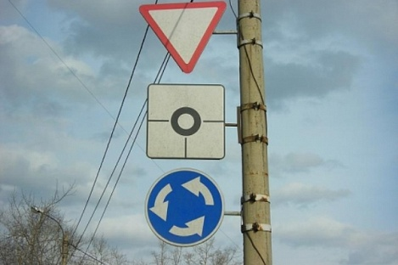


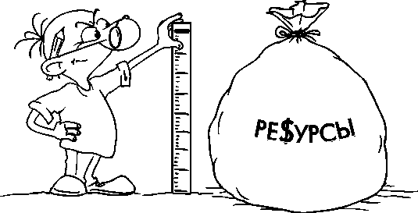
Надлежащая практика развития ФН 3 из 3
Курс и подход
Приоритеты:
долго- и краткосрочные
Персонал, бюджет
Запас времени!
Notes:
Далее, помня о курсе на обеспечение безопасности пациента и зная приоритеты, время принимать решение о маршруте. Будет ли он больше похож, например, на американский или же австралийский. На этом этапе подсказки и указатели можно найти, оценив ресурсы – персонал и бюджет - и спрогнозировав их изменение. Время как ресурс я хочу вынести отдельно, т.к. в отношении системы здравоохранения в целом, и системы фармаконадзора в частности, поговорки «поспешишь – людей насмешишь» и «со здоровьем шутки плохи» работают в одной тесной связке. Следовательно, как при разработке плана, так и при его реализации крайне желательно иметь ровно необходимый запас времени.

Slide 24

Прежде всего – безопасность пациента!
Notes:
Ведь в конечном счете от наших решений и действий зависят такие незыблемые ценности как жизнь и здоровье человека. Навредить которым никак нельзя.
Спасибо за внимание!

Slide 25

СПАСИБО!
ГОТОВ ОТВЕТИТЬ НА ВАШИ ВОПРОСЫ
Чудаков Евгений
Менеджер по безопасности ЛС
T. +7 985 766 46 49
E. Evgeny.Chudakov@amgen.com

